Slide 1
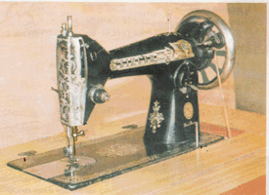
Quan sát hình sau và cho nhận xét về dạng chuyển động của vô lăng; của kim máy may ?

Slide 2
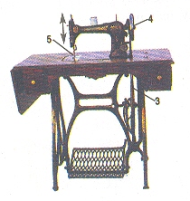
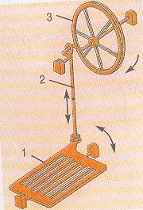
Bài 30: BIẾN ĐỔI CHUYỂN ĐỘNG
I/ Tại sao cần biến đổi chuyển động?
Quan sát chiếc máy khâu đạp chân ở hình 30.1 thảo luận nhóm và hoàn thành các câu sau:
❖ Chuyển động của bàn đạp:
. . . . . . . . . . . . . . . . . . . . . . . .
❖ Chuyển động của thanh truyền:
. . . . . . . . . . . . . . . . . . . . . . . .
❖ Chuyển động của vô lăng:
. . . . . . . . . . . . . . . . . . . . . . . .
❖ Chuyển động của kim máy:
. . . . . . . . . . . . . . . . . . . . . . . .
Chuyển động lắc
Chuyển động lên xuống
Chuyển động quay tròn
Chuyển động lên xuống
Hình 30.1
a) Máy khâu đạp chân; b) Cơ cấu truyền và biến đổi chuyển động
1. Bàn đạp; 2. Thanh truyền; 3. Vô lăng dẫn; 4. Vô lăng bị dẫn; 5. Kim may

Slide 3
I/ Tại sao cần biến đổi chuyển động?
- Để biến đổi một dạng chuyển động ban đầu thành các dạng chuyển động khác cung cấp cho các bộ phận của máy và thiết bị nhằm thực hiện những nhiệm vụ nhất định.
- Từ một dạng chuyển động ban đầu, muốn biến thành các dạng chuyển động khác cần phải có cơ cấu biến đổi chuyển động, chúng gồm:
+ Cơ cấu biến đổi chuyển động quay thành chuyển động tịnh tiến hoặc ngược lại.
+ Cơ cấu biến đổi chuyển động quay thành chuyển động lắc hoặc ngược lại.

Slide 4
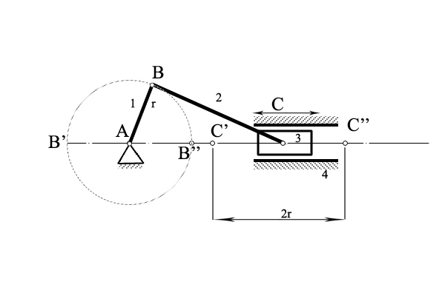
II/ Một số cơ cấu biến đổi chuyển động.
1. Biến đổi chuyển động quay thành chuyển động tịnh tiến
(Cơ cấu tay quay - con trượt)
a. Cấu tạo.
Quan sát hình 30.2, em hãy nêu cấu tạo của cơ cấu tay quay - con trượt?
Tay quay
Con trượt
Cơ cấu gồm có:
1 - Tay quay
2 - Thanh truyền
3 - Con trượt
4 - Giá đỡ
Giá đỡ
Thanh truyền
Hình 30.2

Slide 5
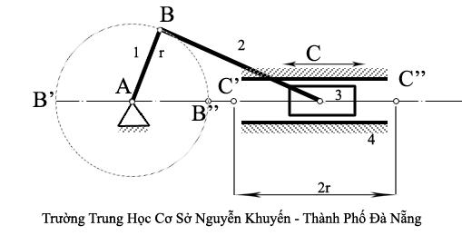
II/ Một số cơ cấu biến đổi chuyển động.
1. Biến đổi chuyển động quay thành chuyển động tịnh tiến
(Cơ cấu tay quay - con trượt)
a. Cấu tạo:
Em hãy cho biết các chi tiết được nối ghép với nhau bằng khớp nào?
Con trượt và giá đỡ được nối ghép với nhau bằng khớp tịnh tiến, các chi tiết còn lại được nối ghép với nhau bằng khớp quay

Slide 6
II/ Một số cơ cấu biến đổi chuyển động.
1. Biến đổi chuyển động quay thành chuyển động tịnh tiến
a. Cấu tạo:
b. Nguyên lí làm việc:
Em hãy cho biết : Khi tay quay 1 quay đều, con trượt 3 sẽ chuyển động như thế nào?
Khi tay quay 1 quay quanh trục A, đầu B của thanh truyền 2 chuyển động tròn làm con trượt 3 chuyển động tịnh tiến qua lại trên giá đỡ 4 - Nhờ đó chuyển động quay của tay quay biến thành chuyển động tịnh tiến qua lại của con trượt.

Slide 7
II/ Một số cơ cấu biến đổi chuyển động.
1. Biến đổi chuyển động quay thành chuyển động tịnh tiến
a. Cấu tạo:
b. Nguyên lí làm việc:
Em hãy cho biết : Khi nào con trượt 3 đổi hướng chuyển động?
Khi tay quay 1 và thanh truyền 2 cùng nằm trên một đường thẳng thì con trượt 3 đổi hướng chuyển động

Slide 8
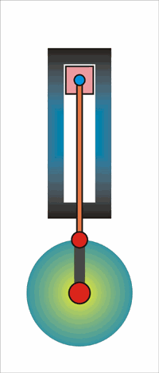
II/ Một số cơ cấu biến đổi chuyển động.
1. Biến đổi chuyển động quay thành chuyển động tịnh tiến
a. Cấu tạo.
b. Nguyên lí làm việc:
Em hãy cho biết có thể biến đổi chuyển động tịnh tiến của con trượt thành chuyển động quay tròn của tay quay được không? Khi đó cơ cấu hoạt động ra sao?
Ta có thể biến đổi được, khi đó cơ cấu hoạt động ngược lại

Slide 9
II/ Một số cơ cấu biến đổi chuyển động.
1. Biến đổi chuyển động quay thành chuyển động tịnh tiến
a. Cấu tạo.
b. Nguyên lí làm việc:
c. Ứng dụng:

Slide 10
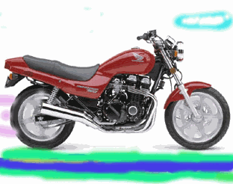

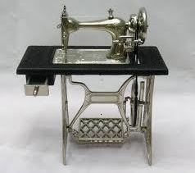


(?) Ngoài cơ cấu tay quay - con trượt, còn có cơ cấu nào biến chuyển động quay thành chuyển động tịnh tiến không?
(?) Em hãy quan sát và cho biết cơ cấu tay quay – con trượt được ứng dụng trong các máy và thiết bị nào dưới đây?
CƠ CẤU TAY QUAY - CON TRƯỢT ĐƯỢC ỨNG TRONG CÁC MÁY VÀ THIẾT BỊ NHƯ:
Cơ cấu pít tông – xi lanh trong Ôtô, xe máy
Máy khâu đạp chân

Slide 11
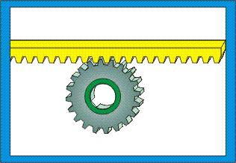
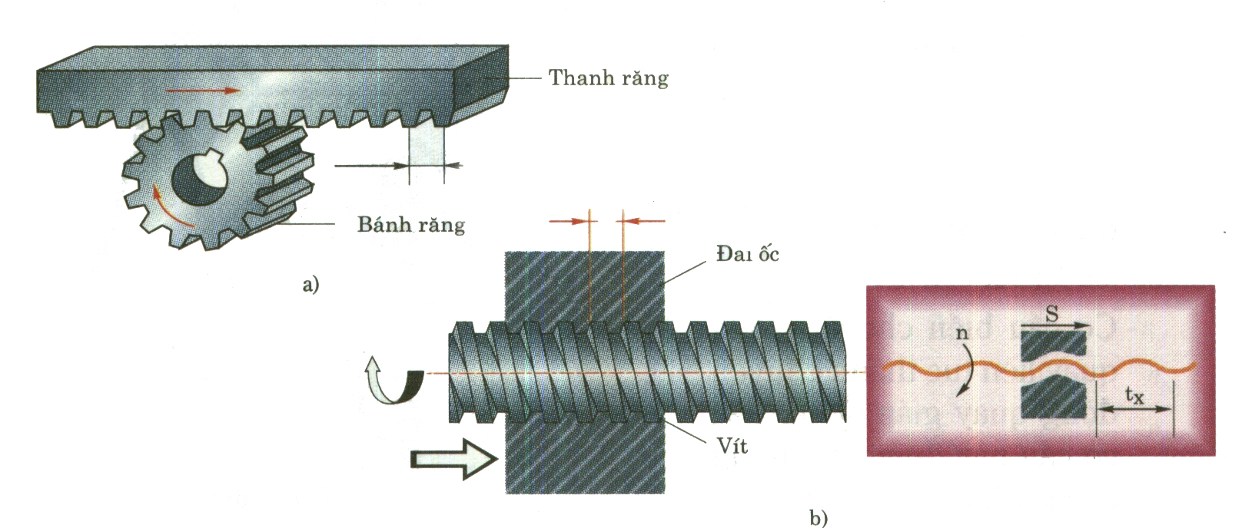
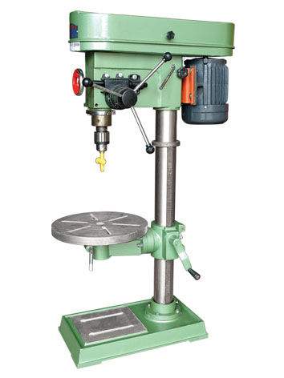
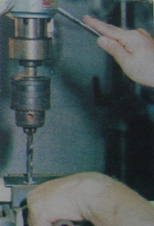

Ngoài ra còn có cơ cấu bánh răng - thanh răng và cơ cấu vít đai ốc
Ứng dụng
Cơ cấu bánh răng - thanh răng
Thanh răng
Bánh răng
Xe nâng
Dùng để nâng hạ mũi khoan
Notes:
Box – Af..
Appear – on click
Float – on click
Play

Slide 12


Ứng dụng cơ cấu vit đai ốc
Ê tô
Gá kẹp của thợ mộc
Khóa nước
Notes:
Wedge – af
Strip – Af
Box – on click
Strips – on click
Slinds – on click
Strips – on click

Slide 13
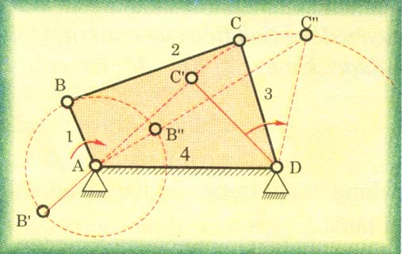
II/ Một số cơ cấu biến đổi chuyển động.
1. Biến chuyển động quay thành chuyển động tịnh tiến
2. Biến chuyển động quay thành chuyển động lắc (Cơ cấu tay quay - Thanh lắc)
a. Cấu tạo.
Quan sát hình vẽ 30.4 và nêu cấu tạo của cơ cấu Tay quay - Thanh lắc?
Thanh truyền
Cơ cấu gồm:
1-Tay quay
2-Thanh truyền
3-Thanh lắc
4-Giá đỡ
Thanh lắc
Tay quay
Giá đỡ

Slide 14
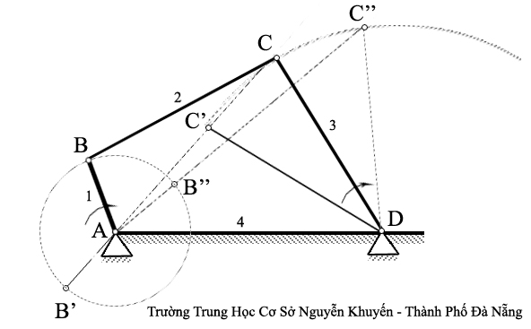
II/ Một số cơ cấu biến đổi chuyển động.
1. Biến chuyển động quay thành chuyển động tịnh tiến
2. Biến chuyển động quay thành chuyển động lắc (Cơ cấu tay quay - Thanh lắc)
a. Cấu tạo.
Em hãy cho biết các chi tiết được nối ghép với nhau bằng khớp nào?
Các chi tiết đều được nối ghép với nhau bằng khớp quay
i

Slide 15
II/ Một số cơ cấu biến đổi chuyển động.
1. Biến chuyển động quay thành chuyển động tịnh tiến
2. Biến chuyển động quay thành chuyển động lắc (Cơ cấu tay quay - Thanh lắc)
a. Cấu tạo:
b. Nguyên lí làm việc:
Em hãy quan sát hoạt động của cơ cấu và cho biết: Khi tay quay 1 quay đều một vòng thì thanh lắc 3 sẽ chuyển động như thế nào?
i
Khi tay quay 1 quay đều quanh trục A, thông qua thanh truyền 2, làm thanh lắc 3 lắc qua lắc lại quanh trục D một góc nào đó

Slide 16
II/ Một số cơ cấu biến đổi chuyển động.
1. Biến chuyển động quay thành chuyển động tịnh tiến
2. Biến chuyển động quay thành chuyển động lắc (Cơ cấu tay quay - Thanh lắc)
a. Cấu tạo:
b. Nguyên lí làm việc:
Em hãy cho biết: Khi nào thì thanh lắc 3 đổi hướng chuyển động?
jb
Khi tay quay 1 và thanh truyền 2 nằm trên một đường thẳng thì thanh lắc 3 đổi hướng chuyển động

Slide 17
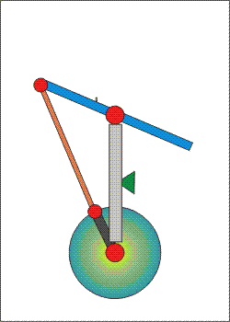
Có thể dùng cơ cấu tay quay – thanh lắc để biến chuyển động lắc thành chuyển động quay tròn không ?
Cơ cấu tay quay- thanh lắc có thể dùng để biến chuyển động lắc thành chuyển động quay
Notes:
Whip – af ..
Appear – on click
Strips – on click
Wedge – on click

Slide 18
II/ Một số cơ cấu biến đổi chuyển động.
1. Biến chuyển động quay thành chuyển động tịnh tiến
2. Biến chuyển động quay thành chuyển động lắc (Cơ cấu tay quay - Thanh lắc)
a. Cấu tạo:
b. Nguyên lí làm việc:
c. Ứng dụng

Slide 19


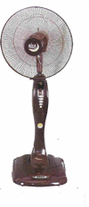

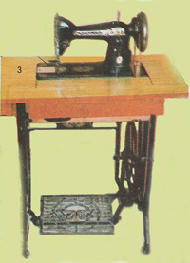
Cơ cấu tay quay thanh lắc được ứng dụng trong các loại máy như:
Máy trò chơi
Quạt máy
Búa máy
Máy hút dầu
Máy khâu đạp chân
Notes:
Strips – on click
Fly out – on click

Slide 20
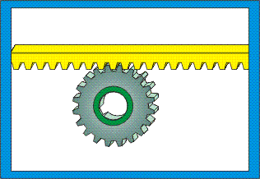
Củng cố
Nêu những điểm giống nhau và khác nhau của cơ cấu tay quay – con trượt, bánh răng thanh răng
Khác nhau
Giống nhau
Cơ cấu bánh răng – thanh răng có thể biến đổi chuyển động quay đều của bánh răng thành chuyển động tịnh tiến đều của thanh răng và ngược lại, còn trong cơ cấu tay quay – con trượt thì khi tay quay quay đều con trượt tịnh tiến không đều.
Hai cơ cấu đều nhằm để biến đổi chuyển động quay thành chuyển động tịnh tiến và ngược lại.

Slide 21
Hãy cho biết các đồ dùng trong gia đình sau đã ứng dụng cơ cấu biến đổi chuyển động nào ?
Trong quạt máy
(có tuốc năng)
ứng dụng cơ cấu tay
quay – thanh lắc.
Ứng dụng cơ cấu
vít –đai ốc
Ứng dụng cơ cấu tay quay – con trượt

